Slide 1

Proces sieciowania na rynku radiowym
(stan na 31 grudnia 2017 r.)

Slide 2
Sieciowanie w radiu - konsolidacja reklamowa, właścicielska i programowa małych stacji przez duże grupy - ESKA, AGORA, RMF i Eurozet
CEL - pozyskanie udziału w rynku ogólnopolskim
Początek procesu - lata 90-te
Stan obecny - faza końcowa
Efekt - znaczne ograniczenie liczby niezależnych, lokalnych stacji radiowych

Slide 3
Dlaczego stacje lokalne zgadzają się na sieciowanie?
Przyczyny | Korzyści
wysokie koszty stałe działalności (opłaty, zatrudnienie, podatki) płytkie lokalne rynki reklamowe silna konkurencja dużych stacji brak perspektyw rozwoju brak kontynuatorów spośród członków rodziny | zasilenie kapitałowe dodatkowe przychody z reklamy ogólnokrajowej profesjonalne szkolenia ze sprzedaży doradztwo w formatowaniu programu

Slide 4
Dlaczego grupy radiowe konsolidują nadawców lokalnych?
Przyczyny | Korzyści
brak możliwości rozwoju zasięgu technicznego - wyczerpanie zasobów UKF niewykorzystane zasoby ludzkie, finansowe, know-how potrzeba rozwoju | osiągnięcie efektu skali wzrost zasięgu oddziaływania (słuchalność, rozpoznawanie marki, zwiększenie przestrzeni reklamowej) wzmocnienie pozycji konkurencyjnej

Slide 5
Rozwój sieci radiowych w latach 2001-2017

Slide 6
Struktura lokalnych stacji w latach 2001 - 2017
6

Slide 7
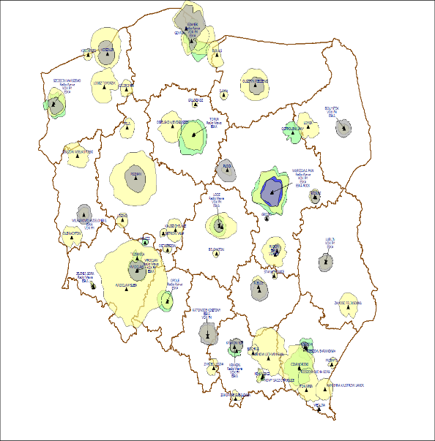

Grupa ZPR
„WAWA”, „ESKA”, „VOX FM”, „ESKA ROCK”
56 koncesji, z czego w latach 2001-2017 - 14 przejętych kapitałowo, a 14 oryginalnych stacji zmieniło nazwę na ESKA
Legenda:
zielony - „WAWA”
żółty - „ESKA”
szary - „VOX FM”
granatowy - „ESKA ROCK”
Departament Regulacji Departament Strategii Biura KRRiT
7

Slide 8
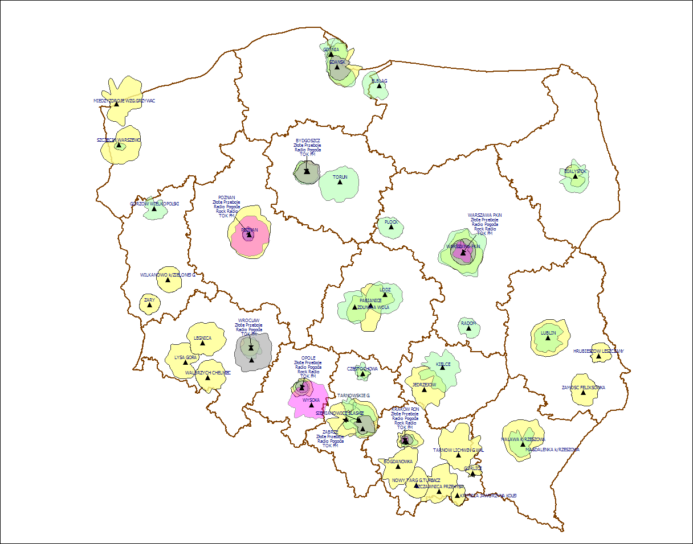
Grupa AGORY
„Złote Przeboje”, „Radio Pogoda”, „Rock Radio”, „TOK FM”
37 koncesji*, z czego w latach 2001 -2017 25 zostało przejętych kapitałowo, większość programów (24) przyjęła nazwę Złote Przeboje (* w tym jedna satelitarna)
Legenda:
żółty – Złote Przeboje
szary – Radio Pogoda
różowy – „Rock Radio”
zielony – „TOK FM”
Departament Regulacji i Departament Strategii Biura KRRiT
8

Slide 9
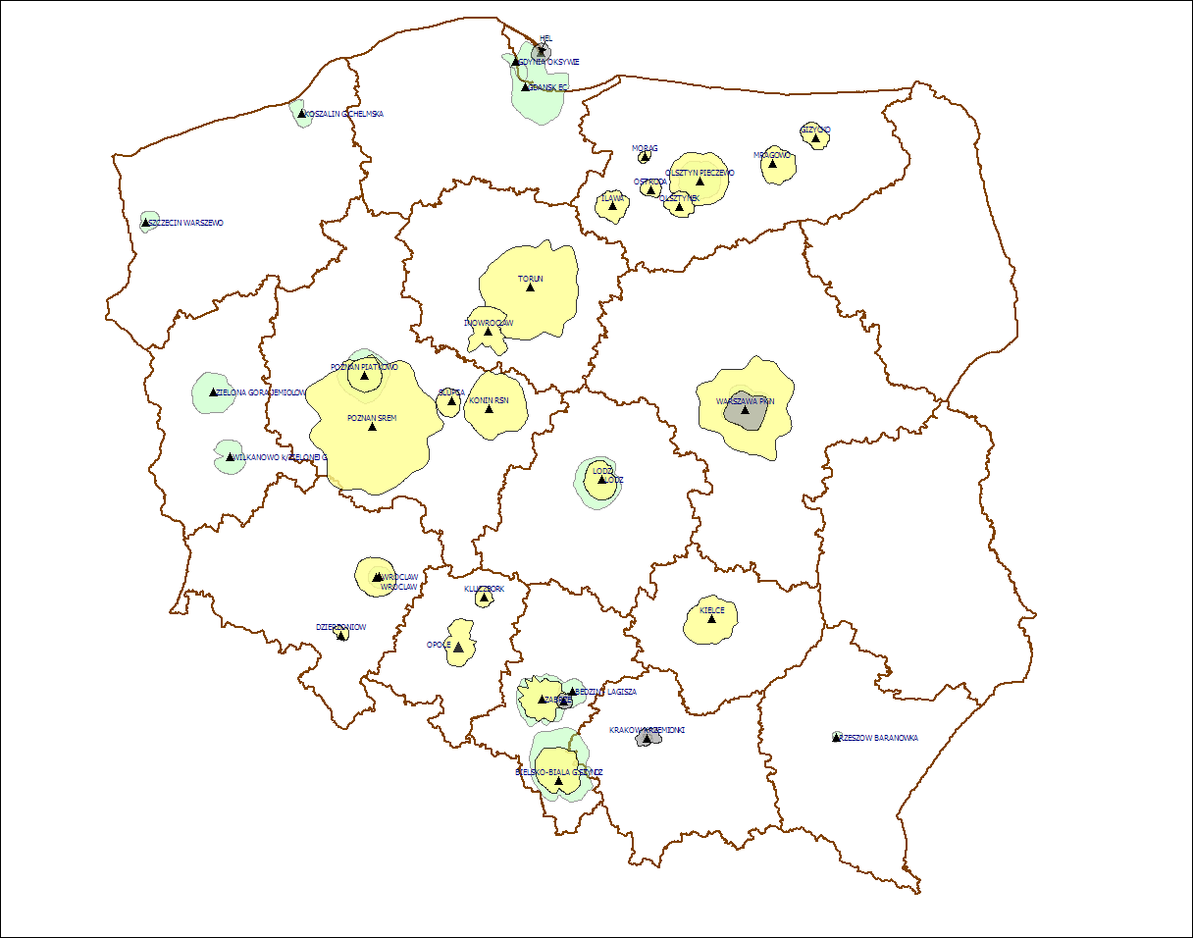
Grupa EUROZET (bez programu „Radio ZET”)
„Meloradio”, „Radio ZET CHILLI”, „AntyRadio”
24 koncesje, z czego 20 przejętych kapitałowo, 3 podmioty powiązane umowami franczyzy, większość programów (19) przyjęło nazwę Meloradio
Legenda:
żółty – „Meloradio”
szary – „Radio Zet CHILLI”
zielony – „AntyRadio”
9

Slide 10
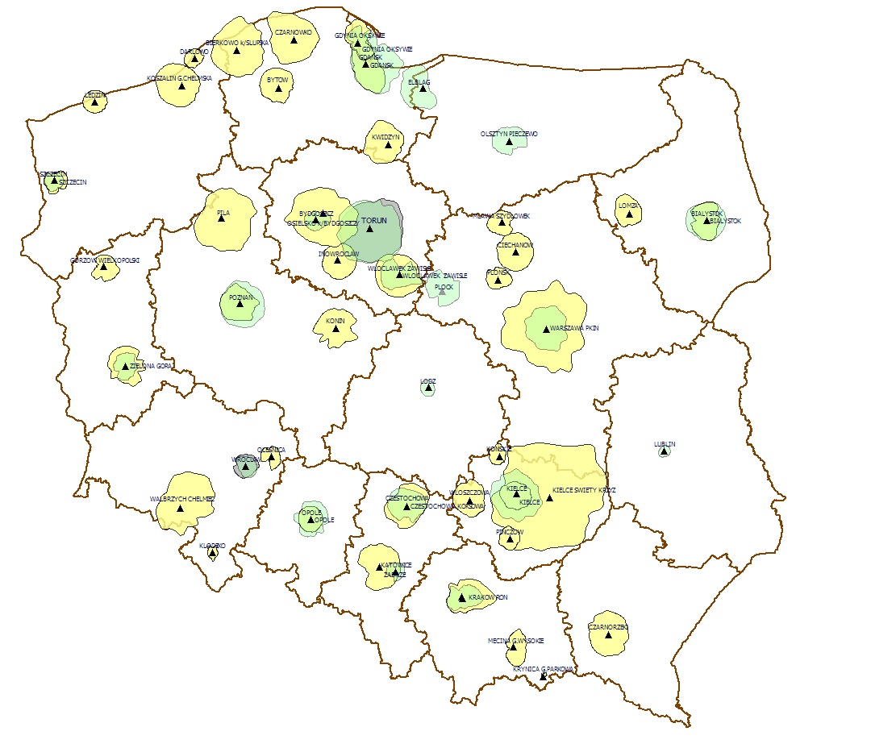
Grupa RMF (bez programu „RMF FM”)
„RMF MAXXX”, „Radio GRA”, RMF Classic”
27 koncesji, z czego 22 przejętych kapitałowo, pierwotne oryginalne nazwy programu w większości (22) zostały zmienione na RMF MAXXX
Legenda:
żółty – „RMF MAXXX”
szary – „Radio GRA”
zielony – „RMF Classic”
10

Slide 11
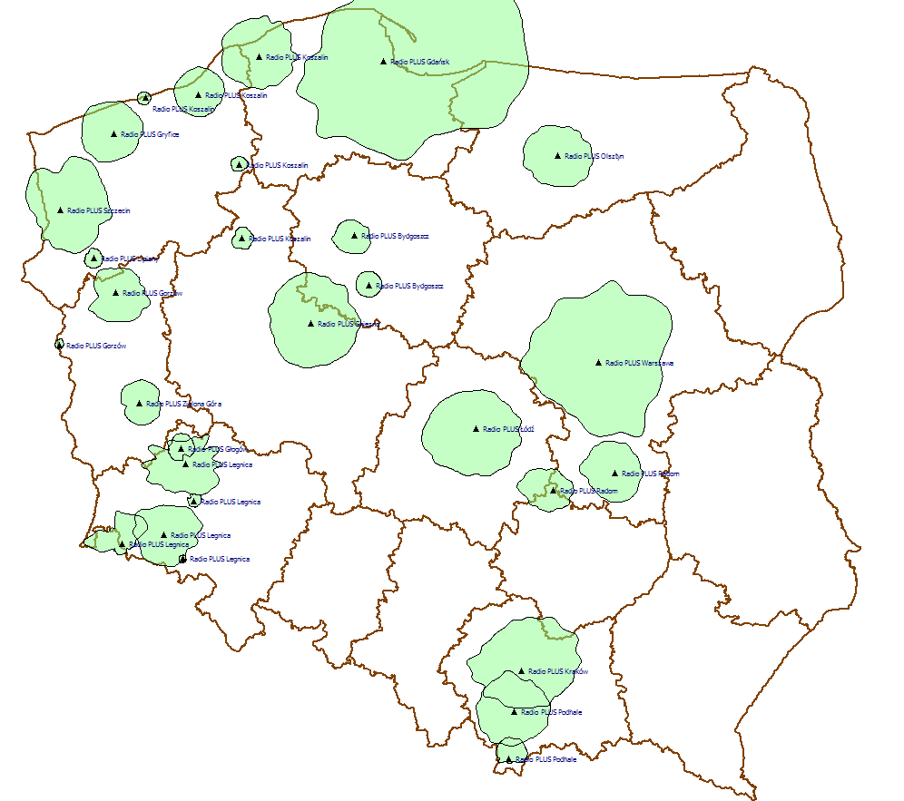
Radio PLUS
13 podmiotów kościelnych (18 koncesji na programy społeczno-religijne), 9 koncesji - współpraca z grupą ZPR, 9 koncesji - współpraca z grupą Eurozet.
Legenda:
zielony – Radio PLUS
11

Slide 12
Sieciowane programy radiowe stan na 31.12.2017
GRUPA | Program | Ilość koncesji | ilość stacji | pokrycie ludn. (osoby) | pokrycie pow. [km²] | pokrycie ludn. [%] | pokrycie pow. [%]
RMF | RMF MAXXX | 22 | 39 | 12 496 100 | 49 092,4 | 32,31 | 15,7
RMF | Radio GRA | 2 | 2 | 1 020 200 | 2 659,9 | 2,64 | 0,85
EUROZET | Meloradio | 19 | 23 | 9 086 700 | 33 193,1 | 23,49 | 10,62
ZPR | Radio ESKA | 40 | 50 | 17 548 100 | 75 033,2 | 45,37 | 24,0
ZPR | WAWA | 12 | 15 | 8 102 800 | 23 709,0 | 20,95 | 7,58
AGORA | Złote Przeboje | 23 | 31 | 14 823 700 | 49 231,8 | 38,33 | 15,74
AGORA | Rock Radio | 4 | 4 | 3 524 700 | 5 439,2 | 9,11 | 1,74
AGORA | Radio Pogoda | 8 | 9 | 5 773 900 | 6 554,9 | 14,93 | 2,1

Slide 14
Programy ogólnokrajowe i ponadregionalne stan na 31.12.2017
GRUPA | Program | Liczba koncesji | Liczba lokalizacji | Pokrycie ludn. (osoby) | Pokrycie pow. [km2] | Pokrycie ludn. [%] | Pokrycie pow. [%]
RMF | RMF FM | 1 | 58 | 35 891 400 | 285 488,9 | 92,79 | 91,3
RMF | RMF Classic | 2 | 21 | 10 717 100 | 20 641,1 | 27,71 | 6,6
ZPR | VOX FM | 3 | 20 | 10 491 900 | 10 130,70 | 27,13 | 5,8
EUROZET | Radio ZET | 1 | 59 | 33 760 900 | 270 984,4 | 87,29 | 86,7
EUROZET | AntyRadio | 2 | 16 | 9 310 700 | 16 875,5 | 24,07 | 5,4
AGORA | TOK FM | 1 | 23 | 12 500 900 | 28 172,3 | 32,32 | 9,0
Redemptoryści | Radio Maryja | 1 | 126 | 32 096 000 | 225 518,1 | 82,98 | 72,12

Slide 15
Pokrycie powierzchniowe programów poszczególnych grup (%)

Slide 16
Radiowe koncesje naziemne
Koncesjonariusz | Programy | Ogólno-krajowe | Ponad- regionalne | Lokalne | Razem wydane do 31.12.2017 | Lokalne wydane w 2018 r.
Grupa RMF | Radio RMF | 1 |  |  | 1
 | RMF CLASSIC |  | 1 | 1 | 2
 | RMF MAXXX |  |  | 22 | 22
 | Radio GRA |  |  | 2 | 2
Grupa EUROZET | Radio ZET | 1 |  |  | 1
 | Chilli ZET |  |  | 2 | 2
 | AntyRadio |  | 1 | 1 | 2
 | Meloradio |  |  | 19 | 19
Grupa ZPR | VOX FM |  | 1 | 2 | 3
 | Eska ROCK |  |  | 1 | 1
 | ESKA |  |  | 40 | 40 | 1
 | WAWA |  |  | 12 | 12 | 1
Grupa AGORA | TOK FM |  | 1 |  | 1
 | Złote Przeboje |  |  | 23 | 23 | 1
 | Rock Radio |  |  | 4 | 4
 | Radio Pogoda |  |  | 8 | 8
Grupa POLSAT | Muzo fm |  | 1 |  | 1
Spółki prawa handl. | Lokalne programy niezsieciowane |  |  | 47 | 47 | 6
Osoby fizyczne |  |  |  | 6 | 6
Fundacje |  |  |  | 6 | 6 | 1
Samorząd |  |  |  | 8 | 8
Akademickie |  |  |  | 10 | 10
Podmioty kościelne | Sieć Radia PLUS |  |  | 18 | 18
 | Pozost. programy kościelne | 1 |  | 28 | 29 | 1
Fale Średnie | Radio AM |  |  | 21 | 21
RAZEM |  | 3 | 5 | 281 | 289 | 11

Slide 17
Liczba koncesji ogólnokrajowych, ponadregionalnych i lokalnych (stan na koniec 2017 r.)

Slide 18
W jakich formach prawnych działają niezależni nadawcy lokalni?
(stan na koniec 2017 r.)

Slide 19
Niezależne programy lokalne - charakterystyka
Większość rozpowszechnia program poza dużymi miastami, z wyjątkiem aglomeracji śląskiej, Warszawy, Łodzi i Gdańska (powyżej 1 mln)
Znaczną część (51%) stanowią stacje o zasięgu poniżej 200 tys. osób; 12% posiada zasięg poniżej 36 tys. osób
Często obejmują duże obszary o niskim zaludnieniu (wysokie koszty nadawania przy stosunkowo niewielkiej liczbie odbiorców)
Często są jedynym programem oprócz programów ogólnokrajowych (publicznych, komercyjnych oraz religijnych)
Niemal wszystkie mają charakter uniwersalny z wysokim udziałem audycji informacyjnych i publicystycznych poświęconych tematyce lokalnej
Tworzą oryginalne treści widziane z lokalnej perspektywy
Mają bieżący kontakt z odbiorcami
Szybko reagują na istotne wydarzenia w regionie
Stanowią niezależny głos w lokalnej debacie

Slide 20
Niezależni komercyjni nadawcy o zasięgu lokalnym
pokrycie ludnościowe (w %)*
* Brak stacji o zasięgach innych niż pokazane na powyższym wykresie

Slide 21
Zjawisko unifikacji programowej
W związku z wynikami monitoringów programów radiowych, potwierdzającymi wysoki poziom zbieżności programowej nadawców działających w obrębie sieci radiowych, 11 marca 2014 r. KRRiT przyjęła:
Stanowisko w sprawie unifikacji programowej koncesjonowanych programów radiowych

Slide 22
Jak KRRiT próbowała zatrzymać sieciowanie poprzez zapisy koncesyjne?
1994-2001
obowiązek zachowania 51% udziałów/akcji i głosów na ZW spółki przez pierwotnych właścicieli;
2001-2002
każde nabycie lub zbycie udziałów dających prawo do co najmniej 5% głosów na ZW, wymagało uprzedniej zgody KRRiT;
2003 – 2004
obowiązek powiadomienia KRRiT o osiągnięciu lub przekroczeniu 5%, 10%, 20%, 40% głosów na ZW przez osobę niebędącą wspólnikiem w dniu udzielenia koncesji;
utrata 51% przez pierwotnych udziałowców mogła skutkować cofnięciem koncesji.
wspólnicy zobowiązani byli do informowania KRRiT o wszelkich zmianach w ilości udziałów/akcji (w terminie 7 dni);
obowiązek zachowania 51% udziałów/akcji i głosów na ZW spółki przez pierwotnych właścicieli;
obowiązek powiadomienia KRRiT o osiągnięciu lub przekroczeniu
progu 10%, 20%, 30% albo 40% głosów przez osobę nie będącą pierwotnym udziałowcem oraz o osiągnięciu przez któregokolwiek z udziałowców progu 10% głosów na ZW koncesjonariusza albo kolejnych wielokrotności tego progu;
utrata 51% przez pierwotnych udziałowców mogła skutkować cofnięciem koncesji.
nabycie lub zbycie udziałów bez zgody KRRiT mogło skutkować cofnięciem koncesji.

Slide 23

KRRiT nie może określać struktury kapitałowej w koncesji i uzależniać zbycia udziałów/akcji od wyrażenia zgody*
Ustawa o radiofonii i telewizji (urt.) nie dała KRRiT takich kompetencji
*wyrok NSA z 24 października 2002 r. (sygn. akt II SA 3200/01)

Slide 24
KRRiT składa kasację od wyroku WSA z 2002 r. i zmienia zapisy koncesyjne w oczekiwaniu na ostateczny wyrok NSA w sprawie RMF*
Nowi udziałowcy w spółce nie mogą mieć więcej niż 50% udziałów/akcji
i głosów na ZW, w przeciwnym razie będzie to uznane za przejęcie kontroli nad koncesjonariuszem i może skutkować cofnięciem koncesji
Nadawca ma obowiązek poinformować o każdej zmianie, z zaznaczeniem osiągnięcia 10%, 20%, 30% albo 40% udziałów/akcji i głosów na ZW przez podmiot niewymieniony w koncesji
Uprawnienia wynikające z koncesji mogą przejść, za zgodą KRRiT, na inny podmiot powstały w wyniku łączenia, podziału czy innego rodzaju przekształceń spółek handlowych
*Stanowisko KRRiT z 1 września 2005 r.
*

Slide 25
Wyrok WSA z 2007 roku
KRRiT nie ma kompetencji do określania struktury kapitałowej oraz uzależniania sprzedaży udziałów od uzyskania zgody
Wyrok WSA z 1 czerwca 2007 r. (sygn. akt VI SA/ Wa 612/07) po ponownym rozpatrzeniu
skargi kasacyjnej Przewodniczącego KRRiT zgodnie z
wyrokiem NSA z 12 października 2006 r. (sygn. akt II GSK 147/06)
Nie ma uzasadnienia w przepisach ustawy o radiofonii i telewizji
oraz w przepisach Kodeksu spółek handlowych,
do stosowania w koncesjach
zapisów dotyczących kapitału spółek.
KRRiT odstępuje od stosowania zapisów właścicielskich w koncesjach i wprowadza:
obowiązek informowania o zmianach kapitałowych w spółce koncesjonariusza, co wynika z urt oraz ustawy o swobodzie działalności gospodarczej, a także
z rozporządzenia KRRiT w sprawie zawartości wniosku o udzielenie koncesji*
* Stanowisko KRRiT z 12 czerwca 2007 r.

Slide 26

NSA oddalił skargę kasacyjną* Przewodniczącego KRRiT
KRRiT wyczerpała drogę sądową do obrony swoich kompetencji w sprawach przekształceń kapitałowych w spółkach nadawcy
*Wyrok NSA z 4 marca 2008 r. (sygn. akt II GSK 396/07)

Slide 27
Ograniczenie związane z udziałem w programie audycji niepochodzących od koncesjonariusza
Program będzie zawierał, w dobowym czasie nadawania w godzinach
6.00-22.00, nie więcej niż 33% audycji i innych przekazów niepochodzących od koncesjonariusza, tj. niewytworzonych przez Koncesjonariusza ani na jego wyłączne zamówienie, rozpowszechnionych lub rozpowszechnianych równocześnie w programie innego nadawcy.

Slide 28
Jakie uprawnienia posiada KRRiT?
Uprawnienia wynikające z koncesji są niezbywalne.
KRRiT może cofnąć koncesję, jeżeli nastąpi bezpośrednie lub pośrednie przejęcie kontroli nad działalnością nadawcy.
W przypadku łączenia, podziału czy innego rodzaju przekształcenia spółek handlowych, o których mowa w KSH, uprawnienia wynikające z koncesji mogą przejść na innych podmiot za zgodą KRRiT.

Slide 29
Dlaczego to nie działa?
  Sprzedawane są spółki, a nie koncesje
Zbycie koncesji | Przejście uprawnień w wyniku przekształceń | Przejęcie kontroli przez inną osobę
sprzedawane są spółki, a nie koncesje | odmowa tylko w przypadku osiągnięcia pozycji dominującej lub przejęcia kontroli przez inną osobę przekształca się ta sama spółka | brak definicji przejęcia kontroli w ustawie o radiofonii i telewizji po zakupie udziałów w spółce posiadającej koncesję, nabywca, wchodząc w skład spółki, oddziaływuje na nią od wewnątrz

Slide 30

Sieciowanie poza spółkami - franczyza
Stowarzyszenia, fundacje, kościelne osoby prawne czy instytucje kultury
nie mogąc sprzedać udziałów podpisują z grupami radiowymi umowę
FRANCZYZY
Wspólna marka (nazwa)
Reklama ogólnokrajowa
Informacje ogólnokrajowe
Format muzyczny
Audycje muzyczne
Publicystyka
Łącznie około 5 godzin wspólnego programu dla wszystkich zsieciowanych stacji między
6 - 22 oraz przez całą noc.
Obecnie umowy franczyzy z nadawcami posiada grupa Eurozet w ramach sieci
Radio PLUS i Meloradio oraz grupa ZPR w ramach sieci Radio PLUS i ESKA.

Slide 31
STOP sieciowaniu - niezbędne regulacje
Definicje i kompetencje | Kontrola | Współpraca
stworzenie definicji przejęcia kontroli nad działalnością nadawcy wyposażenie KRRiT w kompetencje określania w koncesjach lub ustalania, w oparciu o wnioski o ich udzielenie, pierwotnych właścicieli wyposażenie KRRiT w kompetencje udzielania zgody na zmiany w składzie udziałowców/ akcjonariuszy | określenie kryteriów wydawania zgody na zmiany w składzie udziałowców/ akcjonariuszy stworzenie możliwości skutecznego prowadzenia monitoringu efektów koncentracji np. poprzez uzyskiwanie informacji o aktualnym stanie koncentracji w poszczególnych sektorach rynku mediów audiowizualnych i w ramach poszczególnych usług, a także koncentracji pionowej (w łańcuchu wartości i koncentracji krzyżowej w różnych klasach mediów) | wyznaczanie i badanie rynku KRRiT czy UKE? pomoc w wyznaczaniu i badaniu rynków - UOKiK

Slide 32
Podsumowanie - konieczne zmiany w ustawie o radiofonii i telewizji
Brak kompetencji
Możliwości odmowy wyrażenia zgody na przejęcia przez sieci
Brak kontroli
Odpowiednia sprawozdawczość nadawców
Brak wsparcia
Ulgi dla nadawców lokalnych, fundusz wspierający ich działalność

